Slide 1
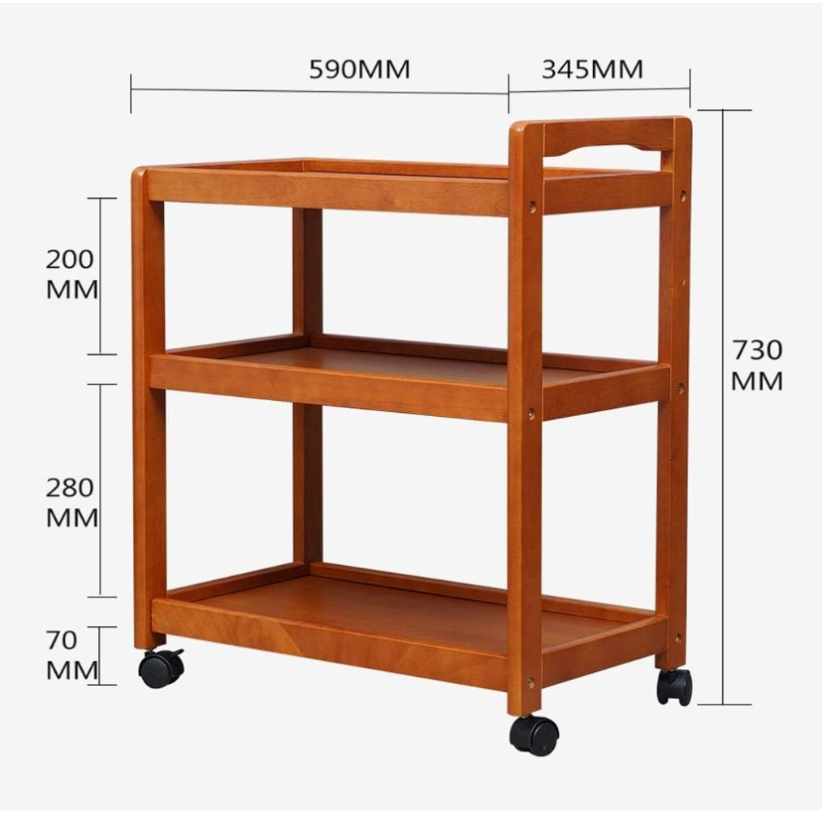
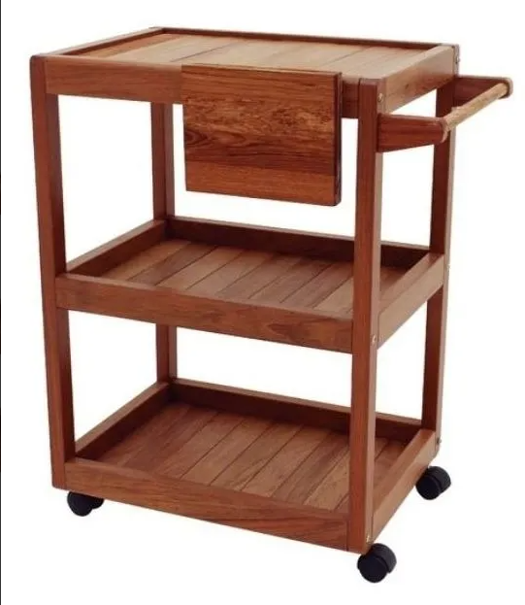

Slide 2
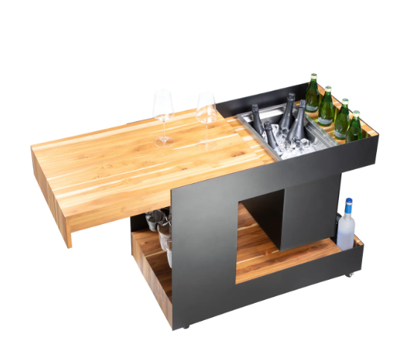
Sí, este segundo modelo nos da una buena referencia, El Cris.
Yo lo plantearía así (medidas exteriores):
Alto total (con ruedas): 80 cm
Largo (frente): 65 cm
Fondo: 40 cm
Estructura (listones):
Patas: 4 piezas de 76 × 4 × 3 cm
Travesaños largos (frente y fondo, 3 niveles): 6 piezas de 60 × 4 × 3 cm
Travesaños cortos (laterales, 3 niveles): 6 piezas de 34 × 4 × 3 cm
Charolas (fondos):
Útil cada bandeja: ~58 × 38 cm
Distancia entre charolas: 27–28 cm
Con esas medidas te queda muy parecido al de la foto y puedes usar el mismo “esqueleto” para el otro modelo (solo añades la jaladera y el ala abatible).

Slide 3
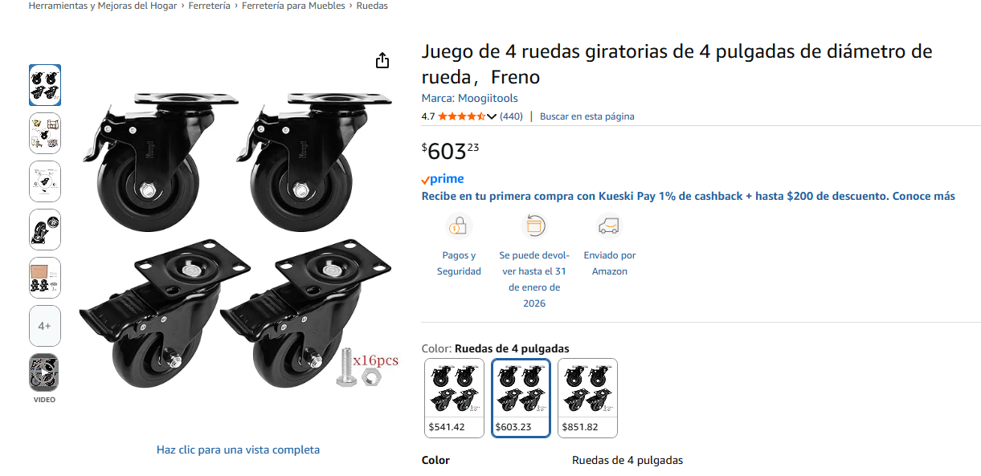

Slide 4
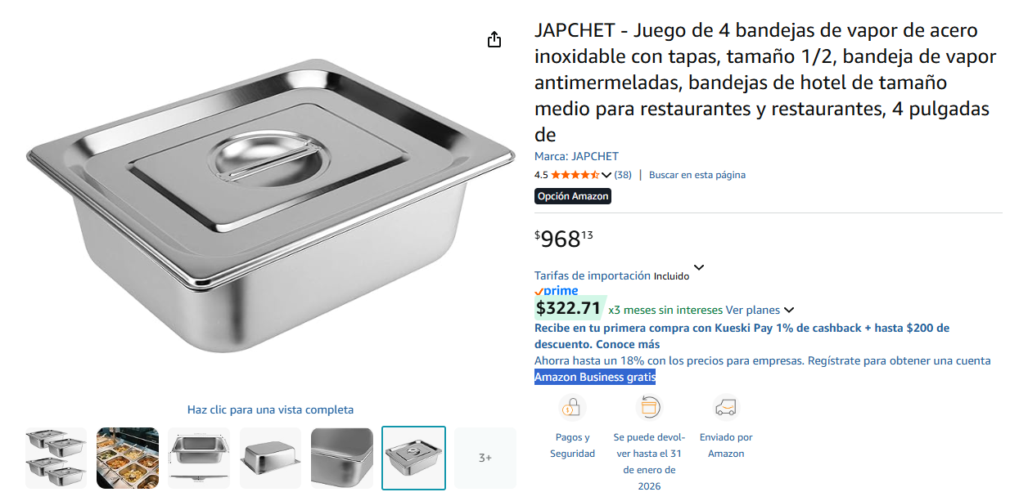

Slide 5
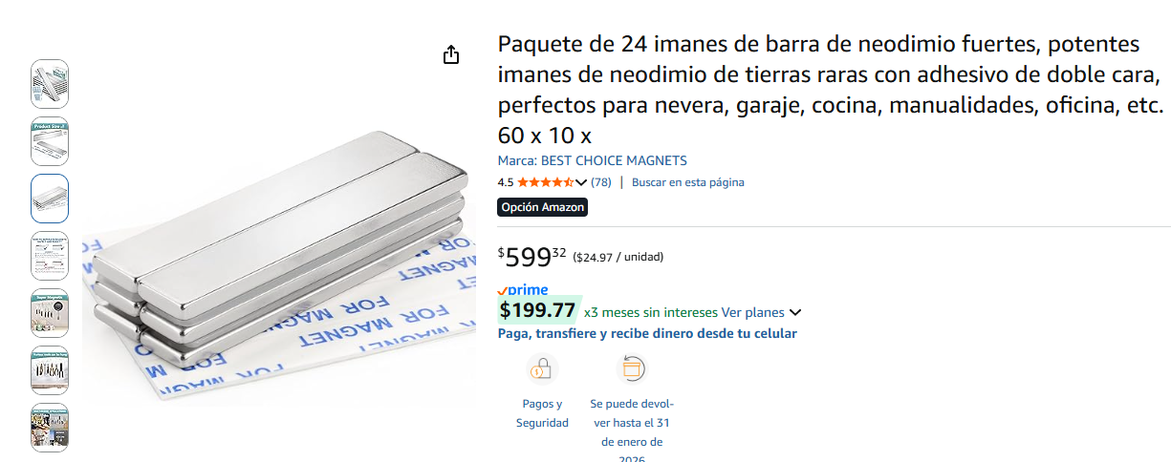

Slide 6
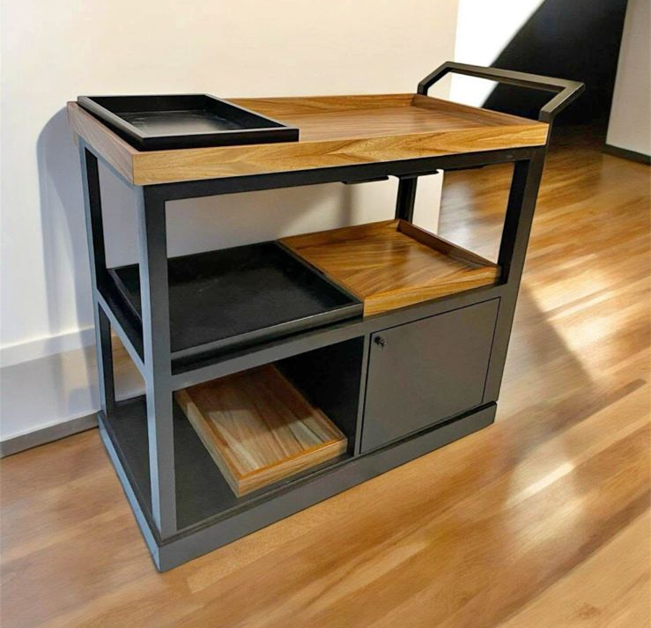
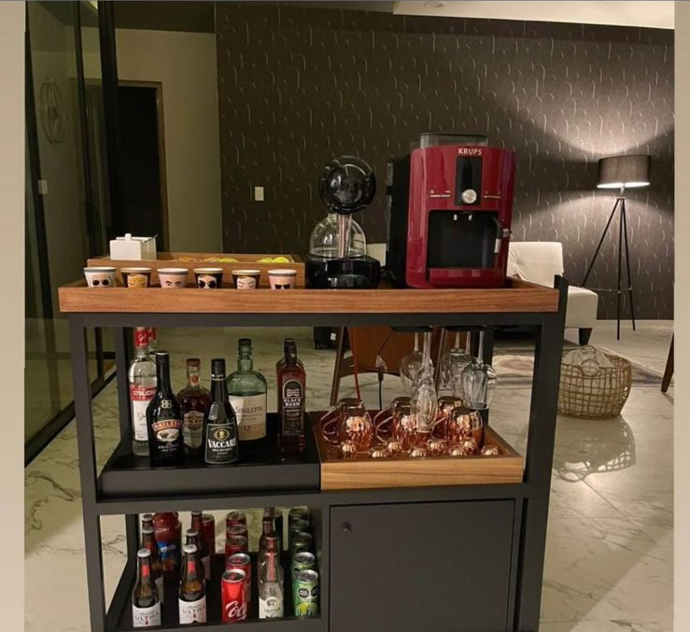

Slide 7
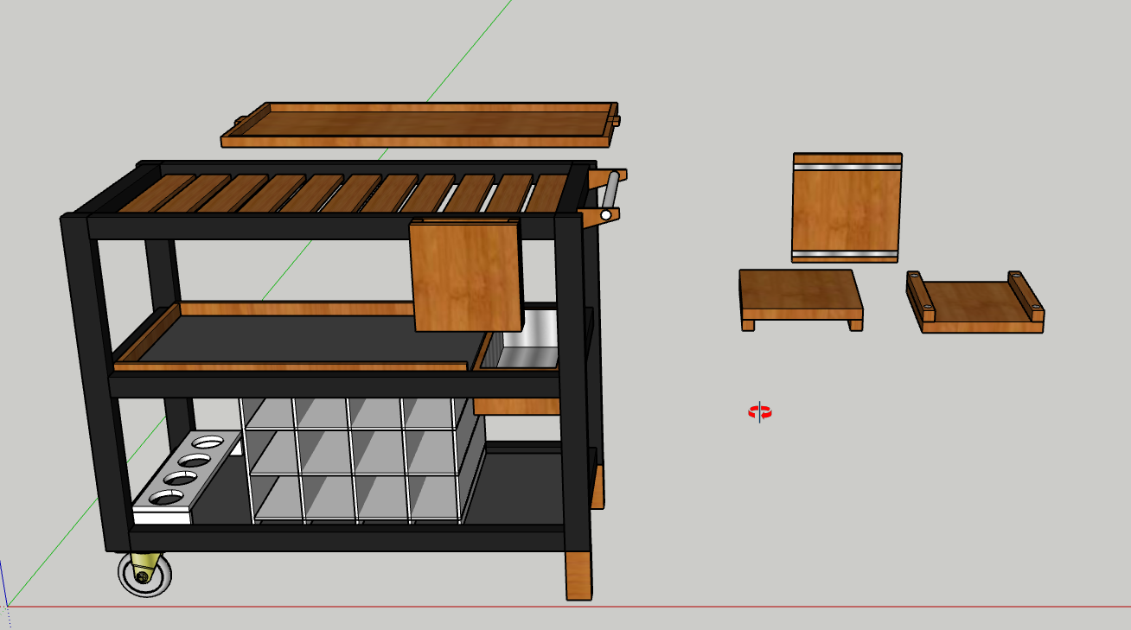
💲7,000
Carrito de servicio
  Estructura: madera de cedro y Tzalam
  Entrepaños: MDF de 12 mm
  Acabados:
    Cedro con técnica Shou Sugi Ban
    Tzalam con aceite mineral y cera de abeja
Tabla de picado magnética
Porta cuchillos magnético
Charola desmontable
Versión con
madera de pino
💲5,500
Contenedor de acero para hielo
Botellas varias
Cava de vino
2 Ruedas de goma

Slide 9
Carrito de servicio Cedro & Tzalam – Edición Artesanal
Este carrito de servicio está construido en cedro y tzalam sólido, maderas finas reconocidas por su estabilidad, resistencia y veta decorativa. Cada pieza se trabaja de forma individual, cuidando el sentido de la veta y los ensambles para soportar peso de botellas, cristalería y charolas metálicas sin deformarse con el tiempo.
El acabado combina dos técnicas:
Cedro con “Shou Sugi Ban”: técnica tradicional japonesa que consiste en quemar controladamente la superficie de la madera, cepillarla y sellarla con aceite. Este proceso sella el poro, la hace más resistente a la humedad, plagas y rayones superficiales y resalta una textura profunda y única en cada pieza; no hay dos carritos iguales.
Tzalam con aceite mineral y cera de abeja, que protege el mueble y realza el tono cálido y elegante propio de esta madera tropical.
El resultado es un carrito de servicio de alto nivel decorativo y funcional, pensado para durar muchos años. El precio refleja tanto el costo de las maderas seleccionadas como el tiempo y la mano de obra especializada necesarios para aplicar el Shou Sugi Ban, los acabados a mano y el ensamble preciso de todo el mueble.

